Slide 1
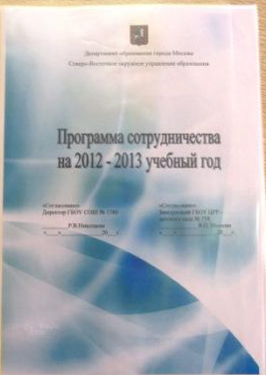
Департамент образования города Москвы Северо-Восточное окружное управление образования Государственное бюджетное образовательное учреждение города Москвы центр развития ребёнка – детский сад № 758
Разработка Программы сотрудничества образовательных учреждений на этапе дошкольного и начального общего образования с учётом ФГОС и ФГТ

Slide 2
Введение Федеральных Государственных Требований (ФГТ) к структуре дошкольной программы и принятие новых Федеральных Государственных Образовательных Стандартов (ФГОС) начального школьного образования – важный этап преемственности детского сада и школы.

Slide 3
Структура программы опирается на три направления:
1
Согласование целей и задач осуществления преемственности на дошкольном и начальном школьном уровне
2
Учёт принципов отбора содержания непрерывного образования детей дошкольного и младшего школьного возраста и психолого-педагогических условий реализации непрерывного образования в соответствии с ФГОС и ФГТ
3
Обогащение организационных форм и методов обучения, как в дошкольном учреждении, так и в начальной школе

Slide 4
Преамбула
актуальность проблемы преемственности
важность периода от рождения до
поступления в школу
подготовка детей к школе – как одна из
актуальных проблем
значение преемственности между детским
садом и школой

Slide 5
Развиты ли у будущего школьника качества, необходимые для осуществления новой учебной деятельности, сформированы ли ее предпосылки?

Slide 6
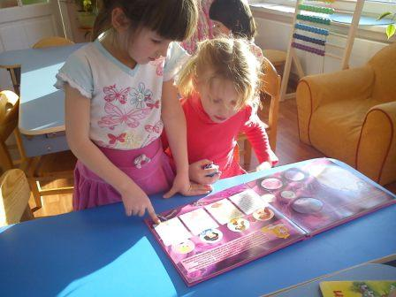
Что такое деятельностный подход?
Обучать деятельности в воспитательном смысле – это значит делать учение мотивированным, учить ребенка самостоятельно ставить перед собой цель и находить пути, в том числе средства, ее достижения, помогать ребенку сформировать у себя умения контроля и самоконтроля, оценки и самооценки.

Slide 7
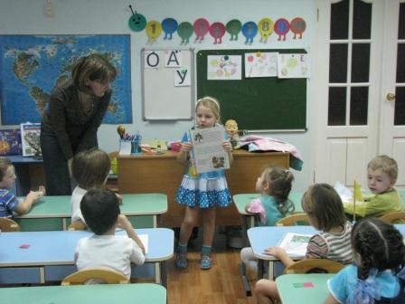
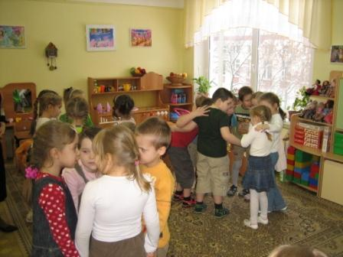
Защита проекта
Работа в группах
(поиск решения проблемы)

Slide 8
Цель: реализовать единую линию развития ребенка на этапах дошкольного и начального школьного детства, придав педагогическому процессу целостный последовательный и перспективный характер.
Основными задачами сотрудничества ДОУ и школы являются:
установление единства стремлений и взглядов на воспитательный процесс между детским садом, семьей и школой;
выработка общих целей и воспитательных задач, путей достижения намеченных результатов;
создание условий для благоприятного взаимодействия всех участников воспитательно-образовательного процесса – воспитателей, учителей, детей и родителей;
всестороннее психолого-педагогическое просвещение родителей;
оказание психологической помощи в осознании собственных семейных и социальных ресурсов, способствующих преодолению проблем при поступлении ребенка в школу;
формирование в семьях позитивного отношения к активной общественной и социальной деятельности детей.

Slide 9
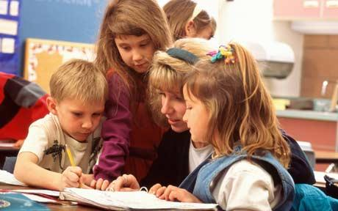
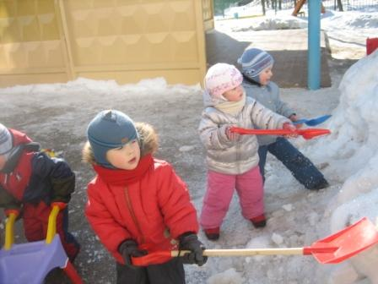
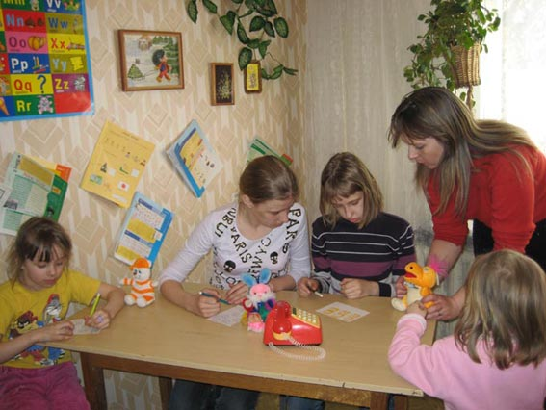
Общие цели образования детей дошкольного и младшего школьного возраста:
Воспитание нравственного человека
Охрана и укрепление физического и психического здоровья детей
Оказание квалифицированной коррекции отклонений в физическом и психическом развитии воспитанников и обучающихся
Сохранение и поддержка индивидуальности ребенка, физическое, психическое развитие детей

Slide 10
Непрерывность дошкольного и начального образования предполагает решение следующих приоритетных задач:
На дошкольной ступени:
приобщение детей к ценностям здорового образа жизни;
обеспечение эмоционального благополучия каждого ребенка, развитие его положительного самоощущения;
развитие, инициативности, любознательности, произвольности, способности к творческому самовыражению;
формирование различных знаний об окружающем мире, стимулирование коммуникативной, познавательной, игровой и др. активности детей в различных видах деятельности;
развитие компетентности в сфере отношений к миру, к людям, к себе; включение детей в различные формы сотрудничества (со взрослыми и детьми разного возраста).

Slide 11
В соответствии со Стандартом на ступени начальной школы осуществляется:
становление основ гражданской идентичности и мировоззрения обучающихся;
формирование основ умения учиться и способности к организации своей деятельности - умение принимать, сохранять цели и следовать им в учебной деятельности, планировать свою деятельность, осуществлять ее контроль и оценку, взаимодействовать с педагогом и сверстниками в учебном процессе;
духовно-нравственное развитие и воспитание обучающихся, предусматривающее принятие ими моральных норм, нравственных установок, национальных ценностей;
осознанное принятие ценностей здорового образа жизни и регуляция своего поведения в соответствии с ними;
совершенствование достижений дошкольного развития, специальная помощь по развитию сформированных в дошкольном детстве качеств;
индивидуализация процесса обучения, особенно в случаях опережающего развития или отставания.

Slide 12
Принципы отбора содержания непрерывного образования детей дошкольного и младшего школьного возраста
Принцип развития
Принцип содержания образования
Принцип культуросообразности
Принцип гуманитаризации
Принцип целостности

Slide 13
Психолого-педагогические условия реализации непрерывного образования
На дошкольной ступени:
личностно-ориентированное взаимодействие взрослых с детьми;
формирование предпосылок учебной деятельности как важнейшего фактора развития ребенка
построение образовательного процесса с использованием адекватных возрасту форм работы с детьми, опора на игру при формировании учебной деятельности.

Slide 14
На ступени начальной школы:
опора на наличный уровень достижений дошкольного детства;
направленность процесса обучения на формирование умения учиться как важнейшего достижения этого возрастного периода развития;
сбалансированность репродуктивной (воспроизводящей готовый образец) и исследовательской, творческой деятельности, коллективных и индивидуальных форм активности.

Slide 15
Общие условия:
создание преемственной предметно-развивающей образовательной среды, способствующей эмоционально-ценностному, социально-личностному, познавательному, эстетическому развитию ребенка и сохранению его индивидуальности;
учёт индивидуальных, возрастных, психологических и физиологических особенностей обучающихся, роли и значения видов деятельности и форм общения для определения целей образования и воспитания, и путей их достижения;
воспитательно-образовательный процесс должен быть подчинен становлению личности ребенка: развитию его компетентности, инициативности, самостоятельности, ответственности свободы и безопасности поведения, самосознания и самооценки;
разнообразие организационных форм и учет индивидуальных особенностей каждого обучающегося (включая одаренных детей и детей с ограниченными возможностями здоровья), обеспечивающих рост творческого потенциала, познавательных мотивов;
осуществление индивидуальной работы в случаях опережающего или более низкого темпа развития ребёнка;
доброжелательный деловой контакт между педагогическими коллективами образовательных учреждений.

Slide 16
Формы осуществления преемственности:
1. Работа с детьми:
экскурсии в школу;
посещение школьного музея, библиотеки;
знакомство и взаимодействие дошкольников с учителями и учениками начальной школы;
участие в совместной образовательной деятельности, игровых программах, проектной деятельности;
выставки рисунков и поделок;
встречи и беседы с бывшими воспитанниками детского сада (ученики начальной и средней школы);
совместные праздники (День знаний, посвящение в первоклассники, выпускной в детском саду и др.) и спортивные соревнования дошкольников и первоклассников;
участие в театрализованной деятельности;
посещение дошкольниками адаптационного курса занятий, организованных при школе (занятия с психологом, логопедом, музыкальным руководителем и др. специалистами школы).

Slide 17
2. Взаимодействие педагогов:
совместные педагогические советы (ДОУ и школа);
семинары, мастер- классы;
круглые столы педагогов ДОУ и учителей школы;
психологические и коммуникативные тренинги для воспитателей и учителей;
проведение диагностики по определению готовности детей к школе;
взаимодействие медицинских работников, психологов ДОУ и школы;
открытые показы образовательной деятельности в ДОУ и открытых уроков в школе;
педагогические и психологические наблюдения.

Slide 18
3. Сотрудничество с родителями:
совместные родительские собрания с педагогами ДОУ и учителями школы;
круглые столы, дискуссионные встречи, педагогические «гостиные»;
родительские конференции, вечера вопросов и ответов;
консультации с педагогами ДОУ и школы;
встречи родителей с будущими учителями;
дни открытых дверей;
творческие мастерские;
анкетирование, тестирование родителей для изучения самочувствия семьи в преддверии школьной жизни ребенка и в период адаптации к школе;
образовательно-игровые тренинги и практикумы для родителей детей предшкольного возраста, деловые игры, практикумы;
семейные вечера, тематические досуги;
визуальные средства общения (стендовый материал, выставки, почтовый ящик вопросов и ответов и др.);
заседания родительских клубов (занятия для родителей и для детско-родительских пар).

Slide 19
Ожидаемые результаты
Результатом реализации программы сотрудничества должно быть создание комфортной преемственной предметно-развивающей образовательной среды:
обеспечивающей высокое качество образования, его доступность, открытость и привлекательность для обучающихся, воспитанников, их родителей (законных представителей) и всего общества, духовно-нравственное развитие и воспитание обучающихся и воспитанников;
гарантирующей охрану и укрепление физического, психологического и социального здоровья обучающихся и воспитанников;
комфортной по отношению к обучающимся, воспитанникам (в том числе с ограниченными возможностями здоровья) и педагогическим работникам.

Slide 20
Портрет выпускника ДОУ в соответствии с ФГТ
Физически развитый, овладевший основными
культурно-гигиеническими навыками. У ребенка
сформированы основные физические качества…
Любознательный, активный, интересуется новым,
неизвестным в окружающем мире…
Эмоционально отзывчивый…
Овладевший средствами общения и способами взаимодействия с взрослыми и сверстниками...
Способный управлять своим поведением и планировать свои действия…
Способный решать интеллектуальные и личностные задачи (проблемы), адекватные возрасту…
Имеющий первичные представления о себе, семье, обществе, государстве, мире и природе…
Овладевший универсальными предпосылками учебной деятельности: умениями работать по правилу и образцу, слушать взрослого и выполнять его инструкции.
Овладевший необходимыми умениями и навыками. У ребенка сформированы умения и навыки, необходимые для осуществления различных видов детской деятельности.

Slide 21
Портрет выпускника начальной школы:
любящий свой народ,
свой край и свою Родину;
уважающий и принимающий
ценности семьи и общества;
любознательный, активно и
заинтересованно познающий мир;
владеющий основами умения учиться, способный к организации собственной деятельности;
готовый самостоятельно действовать и отвечать за свои поступки перед семьей и обществом;
доброжелательный, умеющий слушать и слышать собеседника, обосновывать свою позицию, высказывать свое мнение;
выполняющий правила здорового и безопасного для себя и окружающих образа жизни.

